Slide 1


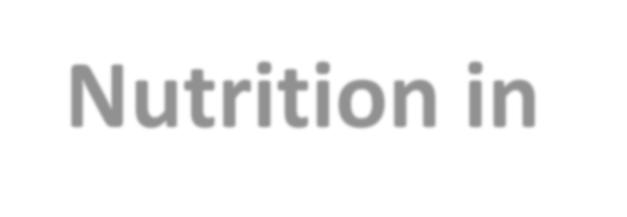



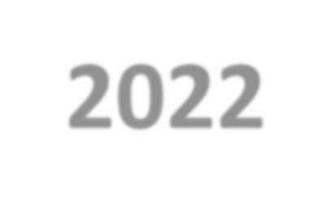

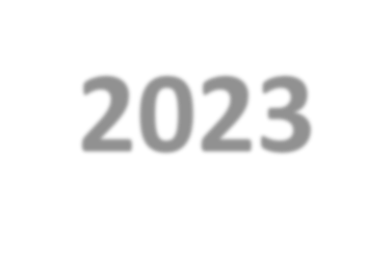






”التغذية في صحة و مرض"
ثانية نصف السنة 2022-2023
7) المبادئ التوجيهية ل صحيح يتناول الطعام
دكتور. ملكة. ز. ملاك
قدم بواسطة:
د. مجدي الحديدي
1 د ص . م alakeh
4/7/2023

Slide 2


مقدمة
أ صحيح نظام عذائي يوفر كافٍ ل الجميع المغذيات الأساسية ل يتجنب أوجه القصور لكن لا مُبَالَغ فيه كميات الذي - التي يمكن يزيد ال مخاطرة ل العناصر الغذائية السمية أو مزمن الأمراض.
يجب أن تشمل مجموعة متنوعة من الأطعمة المغذية ل كافٍ المدخول ل الجميع العناصر الغذائية، مشتمل الفيتامينات و المعادن.
صحيح يتناول الطعام و عادي يمارس نكون ضروري ل تقليص ال مخاطرة من المزمنة مرض
2

Slide 3
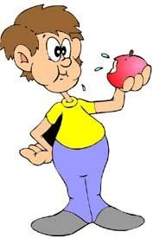
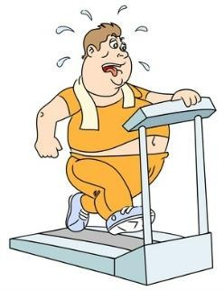
ال أهمية ل صحيح طعام
4 ل ال 10 قيادة الأسباب ل موت في ال متحد تنص على نكون مرتبط مع ذو علاقة بالحمية تجاوزات ( قلب مرض، سرطان، سكتة دماغية، و السكري).
3

Slide 4
مناسب نظام عذائي اختيار
ان مناسب نظام عذائي يوفر أ متوازن المدخول ل الجميع ضروري العناصر الغذائية في ملائم كميات. لكن، ماذا يشكل ا مناسب نظام عذائي يكون أقل بديهي. أدوات ل تخطيط أو تقييم أ نظام عذائي ل قدرة يشمل:
ذو علاقة بالحمية مرجع مآخذ (DRIs).
صحيح الناس 2020.
ذو علاقة بالحمية القواعد الارشادية ل الأمريكيون.
طبقي.
المدخول التوصيات من القيادة صحة وكالات .
4

Slide 5


1) ذو علاقة بالحمية مرجع مآخذ
أ تعيين ل أربعة المغذيات مرجع قيم مستخدم ل
يخطط و يقيم الحميات.
يشمل أربعة متفرق مرجع قيم:
RDAs المحدثة
مُقدَّر متوسط متطلبات (أذن)
مناسب المدخول (منظمة العفو الدولية)
محتمل العلوي المدخول مستوى (ماي)
5

Slide 6
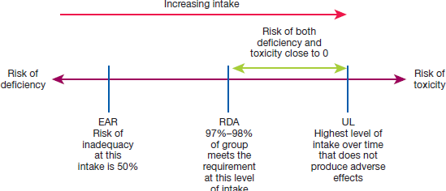
6 د . M a l a ke h
4/7/2023

Slide 7
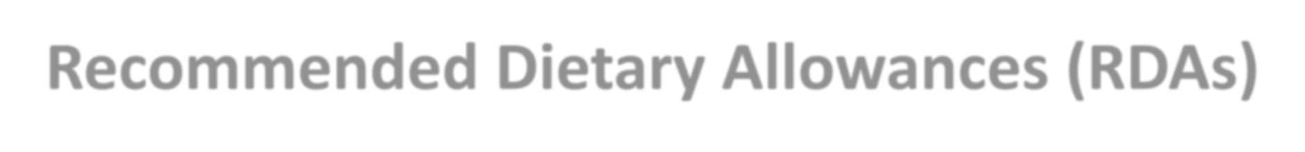
مُستَحسَن ذو علاقة بالحمية البدلات (RDAs)
المتوسط _ يوميًا ذو علاقة بالحمية المدخول مستوى كافٍ ل يقابل ال العناصر الغذائية متطلبات ل 97٪ ل 98٪ ل صحيح فرادى في أ خاص حياة منصة و جنس مجموعة.
المتوسط المقدر المتطلبات (EAR)
قيم نكون مستخدم ل يحدد قانون التمييز العنصري قيم؛ هم نكون لا مستخدم مثل أ قائمة بذاتها مرجع. ال أذن يكون ال كمية ل أ العناصر الغذائية الذي - التي يكون مُقدَّر ل يقابل ال متطلبات ل نصف صحي _ الناس في أ أسلوب الحياة أو جنس مجموعة.
7

Slide 8

كمية كافية (منظمة العفو الدولية)
يكون تعيين عندما _ قانون التمييز العنصري لا تستطيع يكون عازم حق ل نقص يكفي بيانات على متطلبات.
محتمل العلوي المدخول مستوى (ماي)
أعلى متوسط مستوى مدخول يومي من المغذيات _ من المحتمل ألا تشكل أي خطر على معظم الأفراد في مجموعة.
8

Slide 9

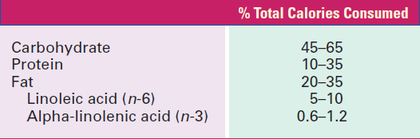
ال مقبول المغذيات الكبيرة نطاقات التوزيع
ال AMDRs ل الكبار نكون مثل يتبع:
9

Slide 10
صحيح يتناول الطعام القواعد الارشادية
العديد من الوكالات الحكومية والصحية تصدر صحية تناول المبادئ التوجيهية على أساس نهج المجموعة الغذائية ل يتناول الطعام. أي، صحيح الناس 2020
في يمارس، ال معظم بارز أدوات ل مساعدة في تحضير حكيم طعام اختيارات نكون:
ذو علاقة بالحمية القواعد الارشادية ل الأمريكيون و إنه رفيق أداة.
طبقي.
الأمريكي قلب منظمة.
10

Slide 11

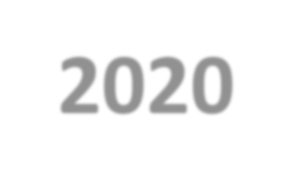

2) صحيح الناس 2020
تنص على الذي - التي الأمريكيون من يأكل أ صحي نظام عذائي:
أكل أ متنوع ل كثافة المغذيات الأطعمة داخل و عير طعام مجموعات، خصوصاً جميع بقوليات، الفاكهة، خضروات، قليل الدهن أو خالي من الدهون لبن و لبن منتجات، و نحيف البروتينات.
الحد من المدخول ل مشبع سمين، عبر سمين، الكوليسترول ، مضاف السكريات صوديوم، و كحول.
توازن السعرات الحرارية المدخول مع السعرات الحرارية يحتاج.
11

Slide 12



3) النظام الغذائي القواعد الارشادية للأمريكيين _ 2010
تضم 23 توصية رئيسية مع 6 توصيات إضافية التوصيات ل محدد سكان مجموعات.
المبدأ الأساسي هو أن الاحتياجات الغذائية يجب أن تكون يكون بالدرجة الأولى التقى بواسطة يتناول الطعام طعام.
الموضوعات الرئيسية هي الحفاظ على توازن السعرات الحرارية لتحقيق والحفاظ على وزن صحي والتركيز عليها يتناول الطعام كثافة المغذيات طعام

Slide 13


ملخص ل ذو علاقة بالحمية القواعد الارشادية للأمريكيين _ 2010
موازنة السعرات الحرارية للإدارة _ وزن.
الأطعمة و طعام مكونات لتقليل : ملح
أغذية و العناصر الغذائية ل يزيد. جميع قمح، فاكهة & نباتي
التوصيات ل محدد سكان مجموعات:
نحيف قادر ل أن تصبح حامل .
نحيف من هم حامل أو الرضاعة الطبيعية .
فرادى الأعمار 50 سنين وأكبر سنا.
بناء صحي يتناول الطعام أنماط

Slide 14
القواعد الارشادية لفيزيائية _ نشاط
يخطب في عادي بدني نشاط و يقلل كَسُول أنشطة ل يرقي صحة، نفسي رفاهية و أ صحيح جسم وزن.
تحقيق اللياقة البدنية من خلال تضمين القلب والأوعية الدموية التكييف وتمارين التمدد من أجل المرونة و مقاومة تمارين ل عضلة قوة و تَحمُّل.

Slide 15






طعام مجموعات ل يشجع يشمل:
تستهلك أ كافٍ كمية ل الفاكهة و الخضار والحليب و لبن المنتجات و جميع بقوليات، بينما البقاء داخل طاقة يحتاج.
اختر مجموعة متنوعة من الفواكه والخضروات كل يوم _ من الجميع الخضروات مجموعات فرعية.
يختار في النصف على الأقل ال قمح التحديدات من الكل بقوليات.

Slide 16

القواعد الارشادية ل الدهون يشمل
تستهلك أقل من 10٪ من السعرات الحرارية من الدهون المشبعة الأحماض وأقل من 300 ملغ / يوم من الكوليسترول ، والحفاظ على ترانس دهني حامض استهلاك مثل قليل مثل ممكن
حافظ على إجمالي تناول الدهون بين 20٪ و 35٪ من السعرات الحرارية ، مع معظم الدهون تأتي من مصادر متعددة غير مشبعة و أحادي غير مشبع الدهون ، هذه مثل السمك والمكسرات و الخضروات زيوت.
يختار نحيف، قليل الدهن، أو اللحوم الخالية من الدهون ، دواجن، جاف فول، و حليب أو لبن منتجات.

Slide 17
القواعد الارشادية تشمل الكربوهيدرات _
يختار غنية بالألياف الفاكهة، خضروات، و جميع بقوليات غالباً.
يختار و يحضر الأطعمة مع قليل مضاف السكريات أو سعرات حرارية المحليات.

Slide 18
القواعد الارشادية ل الفاكهة و خضروات يشمل
استهلك كمية كافية من الفاكهة والخضروات مع البقاء ضمن احتياجات الطاقة . كوبان من الفاكهة _ و 2 ونصف كوب من الخضار يوميا _ ل أ مرجع 2000 كالوري المدخول مع أعلى أو أدنى كميات حسب على ال السعرات الحرارية مستوى.
اختر مجموعة متنوعة من الفواكه والخضروات كل يوم . في خاص، يختار من الجميع خمسة مجموعات فرعية نباتية (مظلم أخضر، البرتقالي، البقوليات نشوي الخضار و آخر خضروات) عديد مرات أ أسبوع.

Slide 19
القواعد الارشادية ل صوديوم و البوتاسيوم يشمل
كونسوني _ أقل من 2 3 0 0 م جم ( a p p r o xim a t ely 1 ملعقة صغيرة ل ملح) ل صوديوم لكل يوم.
يختار و يحضر الأطعمة مع قليل ملح.
كونسوني _ بو ر أسيوم -ريك ح و س د ، هذه أ ق الفاكهة والخضروات . _ _

Slide 20


4) طبقي
طبقي: في مبكر 2011 ، استبدال MyPyramid مثل ال جديد رسم بياني بواسطة أيّ ال ذو علاقة بالحمية القواعد الارشادية ل الأمريكيون نكون مترجم داخل طعام اختيارات ل صحيح فرادى اكبر سنا من 2 سنين.
ك المجموع نظام عذائي يقترب، هو - هي أغلفة الجميع وجوه ل ال نظام عذائي، من سعرات حرارية و سمين ل خاص أنواع ل الخضروات المجموعات الفرعية و جميع بقوليات.
20

Slide 21



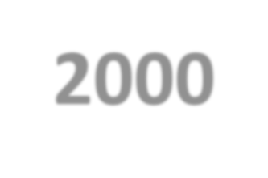

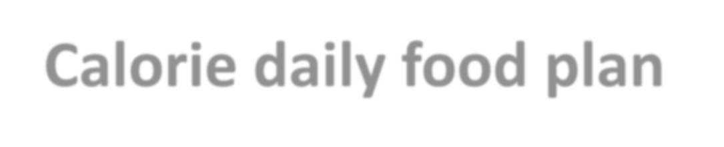
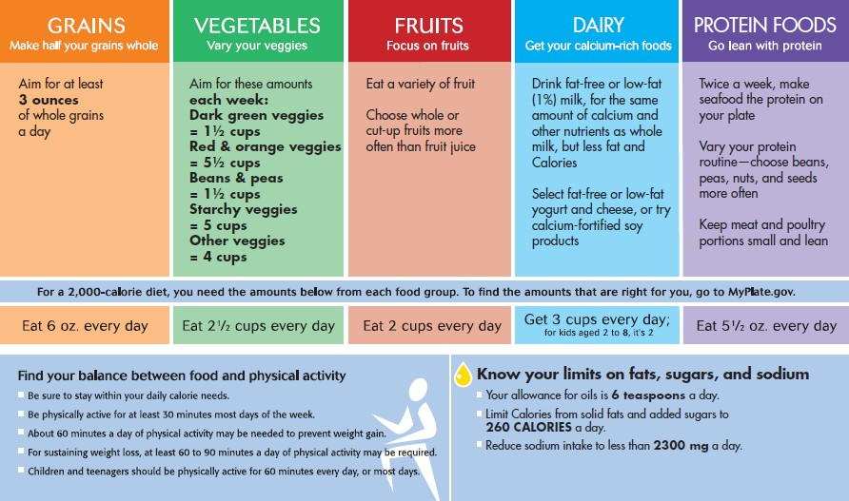
MyPlate's 2000 كالوري يوميًا خطة الطعام
21

Slide 22
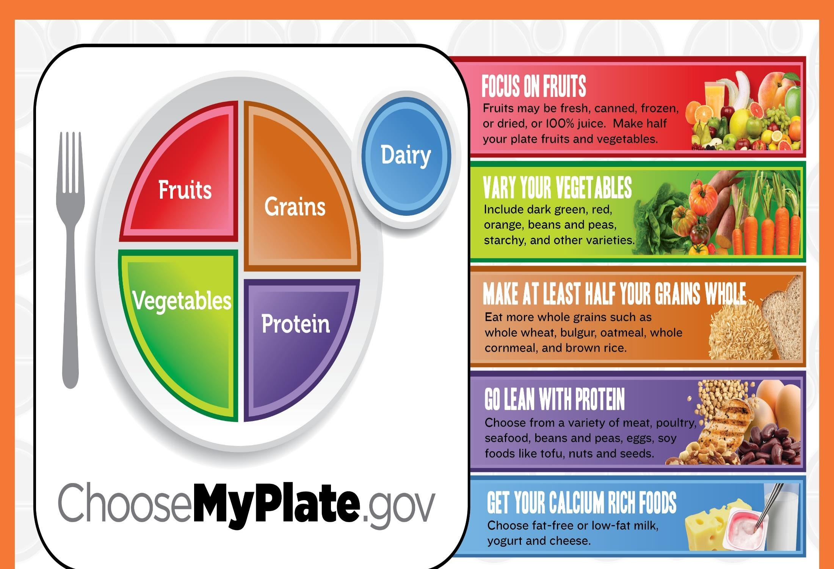
22

Slide 23



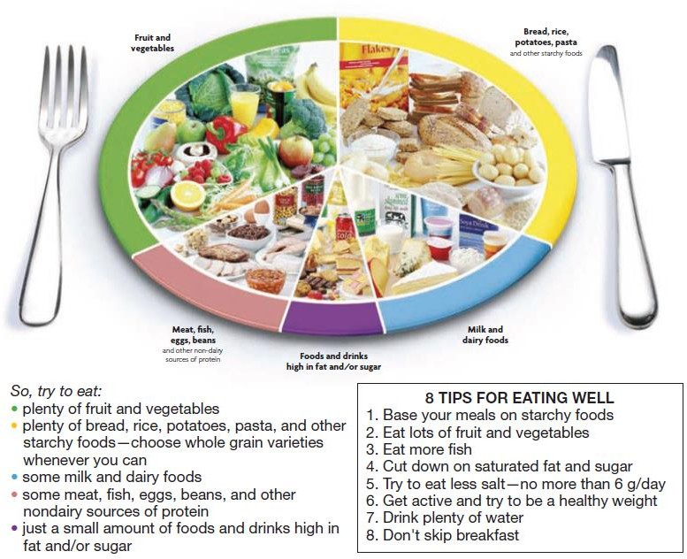
ال أكل ويل لوحة
23

Slide 24
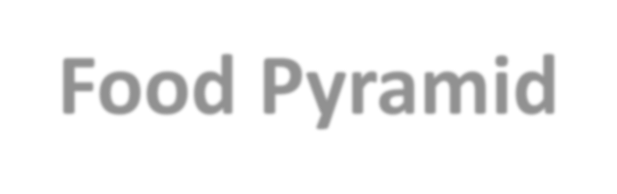
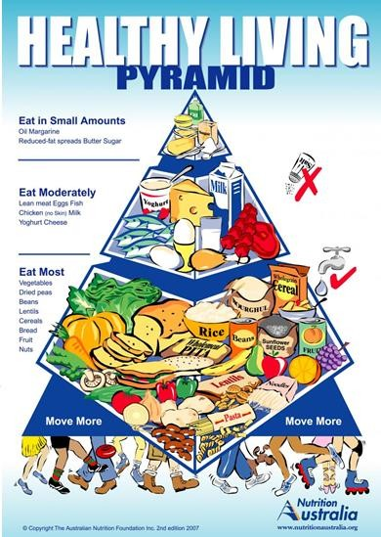
طعام هرم
24

